Slide 1
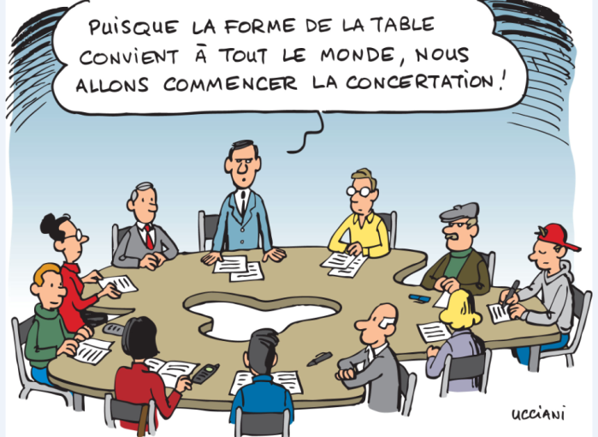
Les comités

Slide 2
Les COMMUNICATIONS
Envoi du calendrier des rencontres lorsque disponible : (en Cci) membres du comité, DLP et, membres de la direction du programme et secrétaires des UMF
Avis de convocation et rappels avec ou sans RSVP : idem
Documents relatifs à la réunion et suivis : membres seul. – et/ou – autres personnes en Cci sur demande

Slide 3
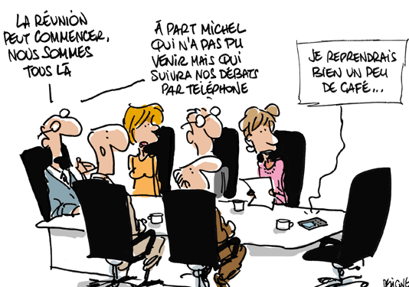
Les membres
Révision des listes en début d’année (membres et responsables des secteurs de soins)
Résident sur le comité (résidents-coordo)
Autres coordonnées (cellulaire) ou personne ressource

Slide 4
Les visioconférences
Réservations à l’avance si possible
Confirmation de présence sur place ou en visioconférence (région)
Numéros IP à Daniella si visio
Si la visio n’est pas dispo : Skype ou conférence téléphonique
Cellulaire ou autre numéro d’une personne ressource en cas de problème

